Slide 1

XGBoost Algoritması
Ali Kerem Şimşek
Bu Fotoğraf, Bilinmeyen Yazar, CC BY altında lisanslanmıştır

Slide 2
XGBoost Algoritması
XGBoost (eXtreme Gradient Boosting)
A Scalable Tree Boosting System (Ölçeklenebilir Ağaç Bossting Sistemi)
XGBoost, GBM ‘in hız ve tahmin performansını arttırmak üzere optimize edilmiş; ölçeklenebilir ve
farklı platformlara entegre edilebilir versiyonudur. (Tianqi Chen – 2014)
Peki GBM nedir?
GBM (Gradient Boosting Machines)
Artık optimizasyonuna dayalı çalışan bir ağaç yöntemidir.
Ağaç yöntemlerine boosting ve gradient descent ‘in uygulanmasıdır.
Boosting nedir? Gradient Descent nedir?
Boosting, zayıf öğrenicileri(Weak Learner) güçlü öğreniciye(Strong Learner) dönüştürme yöntemidir
Gradient Descent, en popüler optimizasyon algoritmalarından birisidir.
Optimizasyon, bir fonksiyonu minimize ya da maksimize etmek amacı ile gerçek veya
tamsayı değerlerini bir fonksiyona yerleştirerek sistematik olarak bir problemi incelemek veya çözmek anlamına gelmektedir.
GBM ‘in temelleri AdaBoost (Adaptive Boosting) ‘a dayalıdır.
Peki ya AdaBoost nedir?
Bu Fotoğraf, Bilinmeyen Yazar, CC BY altında lisanslanmıştır

Slide 3
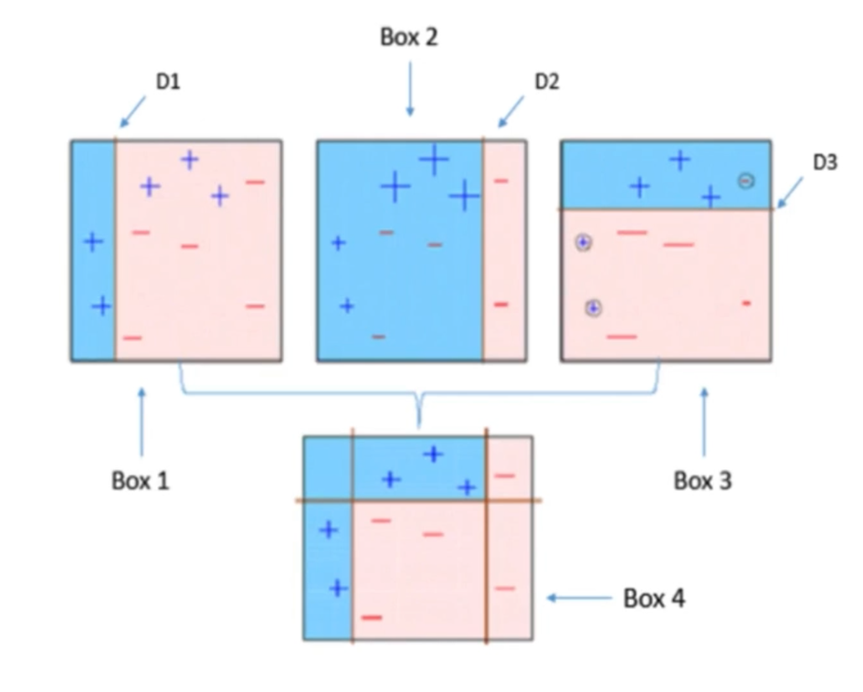
XGBoost Algoritması
XGBoost (eXtreme Gradient Boosting)
AdaBoost (Adaptive Boosting)
A Scalable Tree Boosting System (Ölçeklenebilir Ağaç Bossting Sistemi)
XGBoost, GBM ‘in hız ve tahmin performansını arttırmak üzere optimize edilmiş; ölçeklenebilir ve
farklı platformlara entegre edilebilir versiyonudur. (Tianqi Chen – 2014)
Peki GBM nedir?
Zayıf sınıflandırıcıların bir araya gelerek güçlü bir sınıflandırıcı oluşturması fikrine dayanır.
Box1 : Mavinin içindeki maviler doğru sınıflandırılmış, kırmızının içindeki kırmızılar da doğru sınıflandırılmış fakat kırmızının içindeki maviler yanlış sınıflandırılmış verilerdir.
Yanlış sınıflandırılan noktalara ağırlık verildiğinde sınıflandırma değişti, Box2 ‘deki gibi oldu. Fakat hala yanlışlarımız var.
Bir kez daha denediğimizde Box3 ‘de yine yanlışlar olduğunu görüyoruz. Giderek yanlışlarımız azaldı.
Üç tane sınıflandırıcı ağırlık olarak bir araya getirildiğinde ise Box4 karşımıza çıkıyor. Topluluk öğrenme yaklaşımı var. Fakat asıl olayımız hatalardan öğrenme.
GBM (Gradient Boosting Machines)
Artık optimizasyonuna dayalı çalışan bir ağaç yöntemidir.
Ağaç yöntemlerine boosting ve gradient descent ‘in uygulanmasıdır.
Boosting nedir? Gradient Descent nedir?
Boosting, zayıf öğrenicileri(Weak Learner) güçlü öğreniciye(Strong Learner) dönüştürme yöntemidir
Gradient Descent, en popüler optimizasyon algoritmalarından birisidir.
Optimizasyon, bir fonksiyonu minimize ya da maksimize etmek amacı ile gerçek veya
tamsayı değerlerini bir fonksiyona yerleştirerek sistematik olarak bir problemi incelemek veya çözmek anlamına gelmektedir.
GBM ‘in temelleri AdaBoost (Adaptive Boosting) ‘a dayalıdır.
Peki ya AdaBoost nedir?
Bu Fotoğraf, Bilinmeyen Yazar, CC BY altında lisanslanmıştır

Slide 4
XGBoost Algoritması
AdaBoost (Adaptive Boosting)
Zayıf sınıflandırıcıların bir araya gelerek güçlü bir sınıflandırıcı oluşturması fikrine dayanır.
Box1 : Mavinin içindeki maviler doğru sınıflandırılmış, kırmızının içindeki kırmızılar da doğru sınıflandırılmış fakat kırmızının içindeki maviler yanlış sınıflandırılmış verilerdir.
Yanlış sınıflandırılan noktalara ağırlık verildiğinde sınıflandırma değişti, Box2 ‘deki gibi oldu. Fakat hala yanlışlarımız var.
Bir kez daha denediğimizde Box3 ‘de yine yanlışlar olduğunu görüyoruz. Giderek yanlışlarımız azaldı.
Üç tane sınıflandırıcı ağırlık olarak bir araya getirildiğinde ise Box4 karşımıza çıkıyor. Topluluk öğrenme yaklaşımı var. Fakat asıl olayımız hatalardan öğrenme.
Bu Fotoğraf, Bilinmeyen Yazar, CC BY altında lisanslanmıştır

Slide 5
XGBoost Algoritması
AdaBoost (Adaptive Boosting)
GBM ‘e tekrar döndüğümüzde;
Hatalar/artıklar üzerine tek bir tahminsel model formunda olan modeller serisi kurulur.
Tek bir tahminsel model formunda olan modeller serisi oluşturur.
Seri içerisindeki bir model serideki bir önceki modelin tahmin artıklarının/hatalarının üzerine kurularak (fit) oluşturulur.
Tek bir tahminsel model formunda olan modeller serisi additive şekilde kurulur.
Additive nedir?
Zayıf sınıflandırıcıların bir araya gelerek güçlü bir sınıflandırıcı oluşturması fikrine dayanır.
Box1 : Mavinin içindeki maviler doğru sınıflandırılmış, kırmızının içindeki kırmızılar da doğru sınıflandırılmış fakat kırmızının içindeki maviler yanlış sınıflandırılmış verilerdir.
Yanlış sınıflandırılan noktalara ağırlık verildiğinde sınıflandırma değişti, Box2 ‘deki gibi oldu. Fakat hala yanlışlarımız var.
Bir kez daha denediğimizde Box3 ‘de yine yanlışlar olduğunu görüyoruz. Giderek yanlışlarımız azaldı.
Üç tane sınıflandırıcı ağırlık olarak bir araya getirildiğinde ise Box4 karşımıza çıkıyor. Topluluk öğrenme yaklaşımı var. Fakat asıl olayımız hatalardan öğrenme.
Bu Fotoğraf, Bilinmeyen Yazar, CC BY altında lisanslanmıştır

Slide 6
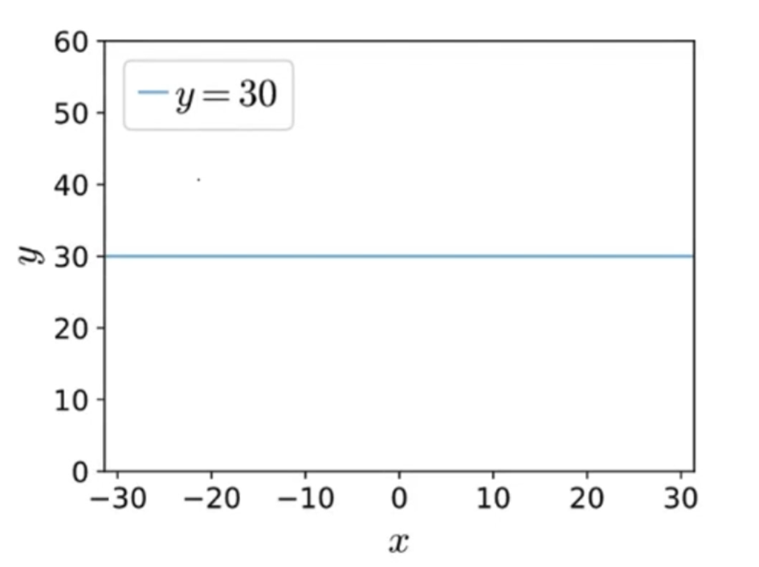
XGBoost Algoritması
GBM ‘e tekrar döndüğümüzde;
Hatalar/artıklar üzerine tek bir tahminsel model formunda olan modeller serisi kurulur.
Tek bir tahminsel model formunda olan modeller serisi oluşturur.
Seri içerisindeki bir model serideki bir önceki modelin tahmin artıklarının/hatalarının üzerine kurularak (fit) oluşturulur.
Tek bir tahminsel model formunda olan modeller serisi additive şekilde kurulur.
Additive nedir?
y = 30 şeklinde sabit bir fonksiyonumuz var. X ‘ e ne girersek girelim,
sonucu değiştiremiyoruz. Değiştirmek istersek ne yapmamız gerekiyor?
y = 30 + x yapabiliriz.
Bu Fotoğraf, Bilinmeyen Yazar, CC BY altında lisanslanmıştır

Slide 7
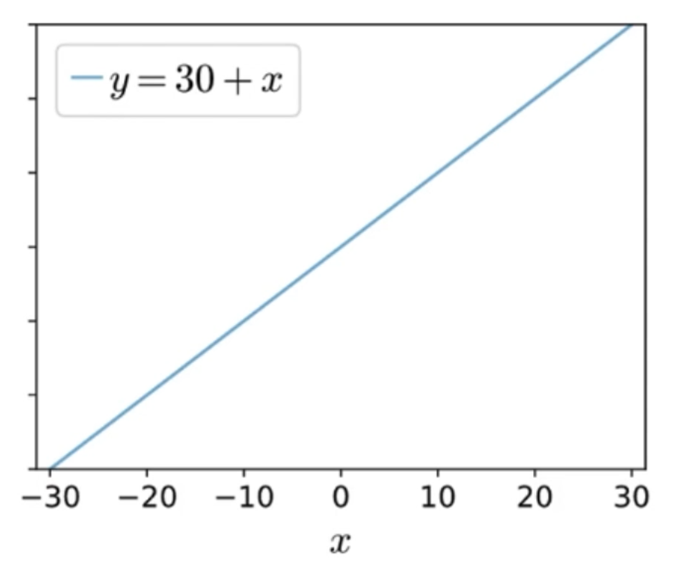
XGBoost Algoritması
GBM ‘e tekrar döndüğümüzde;
Hatalar/artıklar üzerine tek bir tahminsel model formunda olan modeller serisi kurulur.
Tek bir tahminsel model formunda olan modeller serisi oluşturur.
Seri içerisindeki bir model serideki bir önceki modelin tahmin artıklarının/hatalarının üzerine kurularak (fit) oluşturulur.
Tek bir tahminsel model formunda olan modeller serisi additive şekilde kurulur.
Additive nedir?
Artık x kaç olursa, y ona göre şekillenecektir.
Şimdi amacım x ‘in etkisini daha da arttırmak/detaylandırmak.
Ne yapabilirim?
X ‘in karesini alabiliriz mesela, ya da sinx, cosx gibi değerler ekleyebiliriz.
Yani özetle x ‘e bağlı terim ekleyebiliriz.
Bu Fotoğraf, Bilinmeyen Yazar, CC BY altında lisanslanmıştır

Slide 8
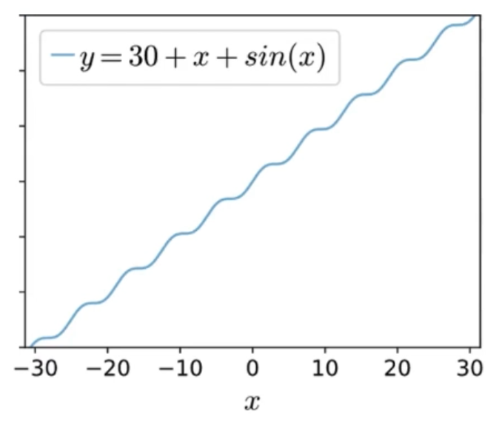
XGBoost Algoritması
GBM ‘e tekrar döndüğümüzde;
Hatalar/artıklar üzerine tek bir tahminsel model formunda olan modeller serisi kurulur.
Tek bir tahminsel model formunda olan modeller serisi oluşturur.
Seri içerisindeki bir model serideki bir önceki modelin tahmin artıklarının/hatalarının üzerine kurularak (fit) oluşturulur.
Tek bir tahminsel model formunda olan modeller serisi additive şekilde kurulur.
Additive nedir?
Artık gözlemleyeceğiniz üzere fonksiyon daha da hassaslaştı.
Peki neden bunları öğrendik?
Az önce de gördüğümüz gibi ağaç yönetimi, modeli belirli bölgelere ayırıyordu;
Bu Fotoğraf, Bilinmeyen Yazar, CC BY altında lisanslanmıştır

Slide 9
XGBoost Algoritması
GBM ‘e tekrar döndüğümüzde;
Hatalar/artıklar üzerine tek bir tahminsel model formunda olan modeller serisi kurulur.
Tek bir tahminsel model formunda olan modeller serisi oluşturur.
Seri içerisindeki bir model serideki bir önceki modelin tahmin artıklarının/hatalarının üzerine kurularak (fit) oluşturulur.
Tek bir tahminsel model formunda olan modeller serisi additive şekilde kurulur.
Additive nedir?
Artık gözlemleyeceğiniz üzere fonksiyon daha da hassaslaştı.
Peki neden bunları öğrendik?
Az önce de gördüğümüz gibi ağaç yönetimi, modeli belirli bölgelere ayırıyordu;
Bu Fotoğraf, Bilinmeyen Yazar, CC BY altında lisanslanmıştır

Slide 10
XGBoost Algoritması
Burada ki ayırımları daha hassas yapsak?
Sabit olan ortalama değerine eğer ( y = 30 gibi) additive model ile dokunabilirsek, ki burada x değerlerimiz artıklar/hatalar olacaktır, bu durumda daha başarılı tahminler elde edebiliriz.
y = 30 mu olmalı? 29 mu? 28 mi? Bunu nasıl modelleyebilirim?
Ağaç yönteminde dallanmasına budaklanmasına en fazla dokunabiliyorduk. Artık hataları/artıkları modelleyebiliyoruz. 30 olan tahmin sonucumuzu, artıkları modelleyerek çıkan yeni (artık) tahmin modelimizi eklediğimizde 30+(-5) ‘den 25 yeni tahmin sonucumuz olacaktır.
! Amacımız tahmin modeline ekleme veya çıkarma yaparak optimum sonuca gitmek.
Bu Fotoğraf, Bilinmeyen Yazar, CC BY altında lisanslanmıştır

Slide 11
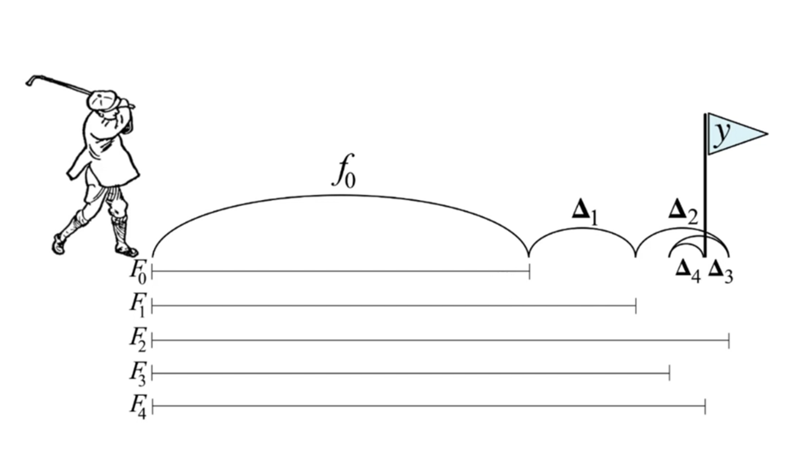
XGBoost Algoritması
Burada ki ayırımları daha hassas yapsak?
Sabit olan ortalama değerine eğer ( y = 30 gibi) additive model ile dokunabilirsek, ki burada x değerlerimiz artıklar/hatalar olacaktır, bu durumda daha başarılı tahminler elde edebiliriz.
y = 30 mu olmalı? 29 mu? 28 mi? Bunu nasıl modelleyebilirim?
Ağaç yönteminde dallanmasına budaklanmasına en fazla dokunabiliyorduk. Artık hataları/artıkları modelleyebiliyoruz. 30 olan tahmin sonucumuzu, artıkları modelleyerek çıkan yeni (artık) tahmin modelimizi eklediğimizde 30+(-5) ‘den 25 yeni tahmin sonucumuz olacaktır.
! Amacımız tahmin modeline ekleme veya çıkarma yaparak optimum sonuca gitmek.
F0 bizim ilk modelimiz (ağaç modeli), tahmin sonucumuz olacak. (Model; belirli filtrelere göre ortalama değer)
Bir model kurduk (F0) ve bazı hatalar yaptık delta1, delta2 gibi.
Bunları modele ekleyip ya da çıkarıp sonuca ulaşmaya (y ‘nin gerçek değerine ulaşmaya) çalışacağız.
Bu Fotoğraf, Bilinmeyen Yazar, CC BY altında lisanslanmıştır

Slide 12

XGBoost Algoritması
F0 bizim ilk modelimiz (ağaç modeli), tahmin sonucumuz olacak. (Model; belirli filtrelere göre ortalama değer)
Bir model kurduk (F0) ve bazı hatalar yaptık delta1, delta2 gibi.
Bunları modele ekleyip ya da çıkarıp sonuca ulaşmaya (y ‘nin gerçek değerine ulaşmaya) çalışacağız.
Bu Fotoğraf, Bilinmeyen Yazar, CC BY altında lisanslanmıştır

Slide 13
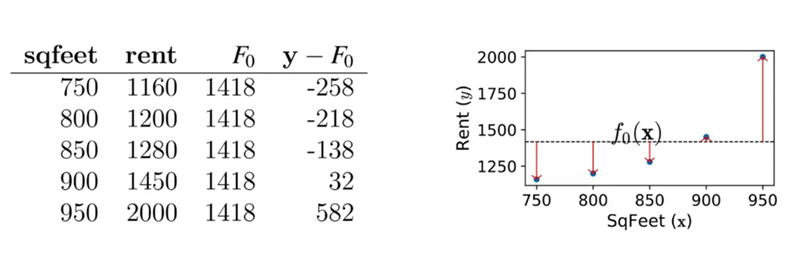
XGBoost Algoritması
F0 : İlk modelimiz. İlk tahminlerimiz. | Sqfeet : Metrekare bilgisi. | Rent : Kira bilgisi.
Normalde evin kirasını tahmin etmeye çalışırsak, rentlerin ortalamasını alırız, sqfeetlerin ortalamasını alırız ve ortalama bir metrekare de ortalama fiyatı buluruz. AdaBoost ‘ta gördüğümüz o tablolar gelsin aklınıza.
y-F0 : Buradaki y, gerçek değer yani rent. F0 ise tahmin edilen değer. Gerçek değerden tahmin edilen değeri çıkarttığımızda hatamızı buluyoruz.
F0 bizim ilk modelimiz (ağaç modeli), tahmin sonucumuz olacak. (Model; belirli filtrelere göre ortalama değer)
Bir model kurduk (F0) ve bazı hatalar yaptık delta1, delta2 gibi.
Bunları modele ekleyip ya da çıkarıp sonuca ulaşmaya (y ‘nin gerçek değerine ulaşmaya) çalışacağız.
Bu Fotoğraf, Bilinmeyen Yazar, CC BY altında lisanslanmıştır

Slide 14
XGBoost Algoritması
F0 : İlk modelimiz. İlk tahminlerimiz. | Sqfeet : Metrekare bilgisi. | Rent : Kira bilgisi.
Normalde evin kirasını tahmin etmeye çalışırsak, rentlerin ortalamasını alırız, sqfeetlerin ortalamasını alırız ve ortalama bir metrekare de ortalama fiyatı buluruz. AdaBoost ‘ta gördüğümüz o tablolar gelsin aklınıza.
y-F0 : Buradaki y, gerçek değer yani rent. F0 ise tahmin edilen değer. Gerçek değerden tahmin edilen değeri çıkarttığımızda hatamızı buluyoruz.
Bu Fotoğraf, Bilinmeyen Yazar, CC BY altında lisanslanmıştır

Slide 15
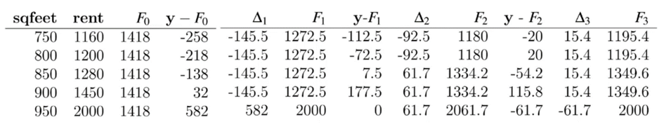
XGBoost Algoritması
F0 : İlk modelimiz. İlk tahminlerimiz. | Sqfeet : Metrekare bilgisi. | Rent : Kira bilgisi.
F0 : İlk modelimiz. İlk tahminlerimiz. | Sqfeet : Metrekare bilgisi. | Rent : Kira bilgisi.
Normalde evin kirasını tahmin etmeye çalışırsak, rentlerin ortalamasını alırız, sqfeetlerin ortalamasını alırız ve ortalama bir metrekare de ortalama fiyatı buluruz. AdaBoost ‘ta gördüğümüz o tablolar gelsin aklınıza.
y-F0 : Buradaki y, gerçek değer yani rent. F0 ise tahmin edilen değer. Gerçek değerden tahmin edilen değeri çıkarttığımızda hatamızı buluyoruz.
Metrekare (bağımsız değişkenimiz) ile y-F0 (yeni bağımlı değişkenimiz) ‘i modelliyoruz. Buradan bazı hata katsayıları yakalıyoruz.
İlk 4 değişken delta1 ‘de bir arada yani -145.5 çıkmış. Burası bir grup, y-F0 ‘ın ilk dört değerinin ortalamasıdır.
F1 ‘e geldiğimizde hata sonuçlarımızı ilk model ile topluyoruz ve yeni değerler elde ediyoruz. Yeni model kurmuş oluyoruz. Daha sonra tekrar hatalarımı hesaplıyorum (delta2).
Delta2 ‘de ilk iki satırın bir grup, son 3 satırın da ayrı bir grup olduğunu gözlemliyorum.
Bir kez daha işlemlere sokuyorum. En son artık F3 ‘te 1. Ve 2. Satırın bir grup, 3. Ve 4. Satırın başka bir grup ve 5. Satırın da diğer bir grup olduğunu buluyorum.
Bu Fotoğraf, Bilinmeyen Yazar, CC BY altında lisanslanmıştır

Slide 16
XGBoost Algoritması
F0 : İlk modelimiz. İlk tahminlerimiz. | Sqfeet : Metrekare bilgisi. | Rent : Kira bilgisi.
Metrekare (bağımsız değişkenimiz) ile y-F0 (yeni bağımlı değişkenimiz) ‘i modelliyoruz. Buradan bazı hata katsayıları yakalıyoruz.
İlk 4 değişken delta1 ‘de bir arada yani -145.5 çıkmış. Burası bir grup, y-F0 ‘ın ilk dört değerinin ortalamasıdır.
F1 ‘e geldiğimizde hata sonuçlarımızı ilk model ile topluyoruz ve yeni değerler elde ediyoruz. Yeni model kurmuş oluyoruz. Daha sonra tekrar hatalarımı hesaplıyorum (delta2).
Delta2 ‘de ilk iki satırın bir grup, son 3 satırın da ayrı bir grup olduğunu gözlemliyorum.
Bir kez daha işlemlere sokuyorum. En son artık F3 ‘te 1. Ve 2. Satırın bir grup, 3. Ve 4. Satırın başka bir grup ve 5. Satırın da diğer bir grup olduğunu buluyorum.
Bu Fotoğraf, Bilinmeyen Yazar, CC BY altında lisanslanmıştır

Slide 17
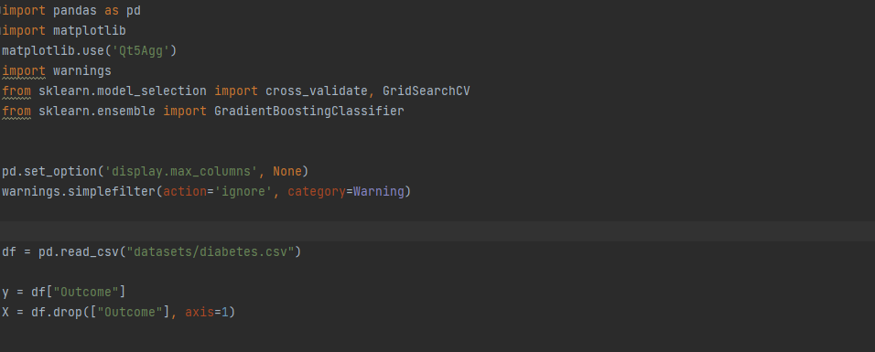
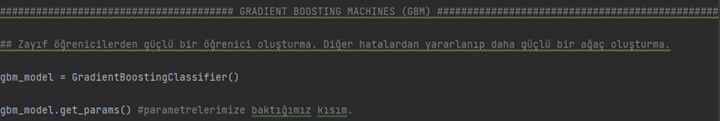
XGBoost Algoritması
Bu Fotoğraf, Bilinmeyen Yazar, CC BY altında lisanslanmıştır

Slide 18
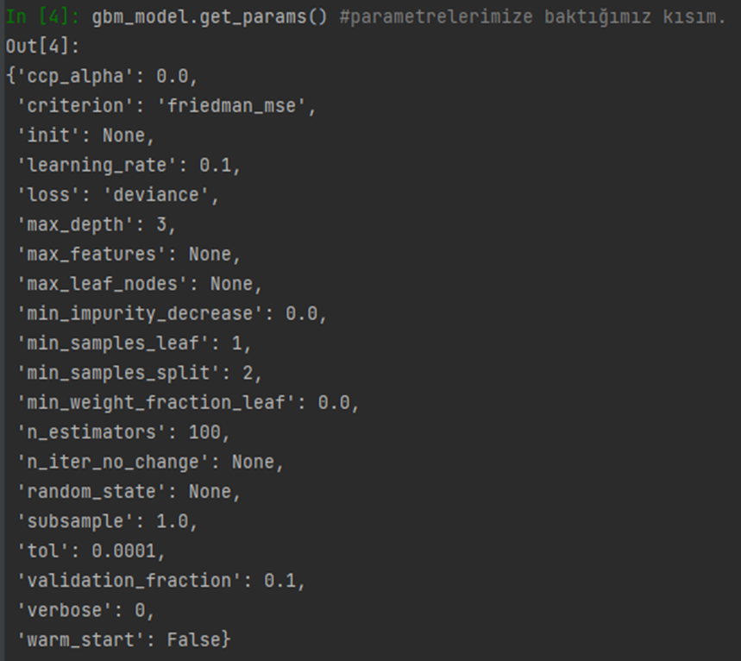
XGBoost Algoritması
Bunları kullanarak hiper parametre optimizasyonu yapmamız gerekiyor. Fakat önce bir hatamıza bakalım.
Bu Fotoğraf, Bilinmeyen Yazar, CC BY altında lisanslanmıştır

Slide 19
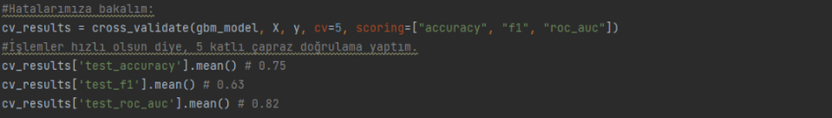
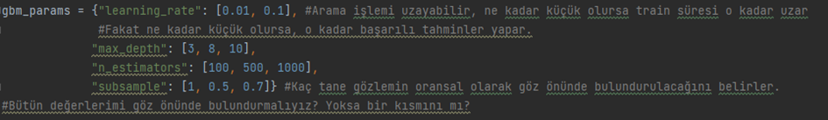
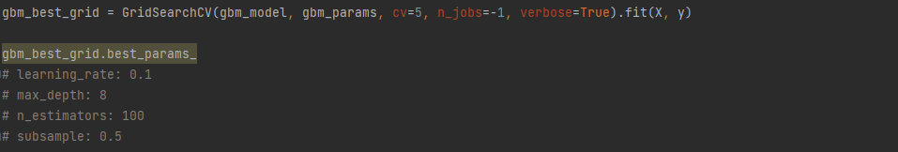
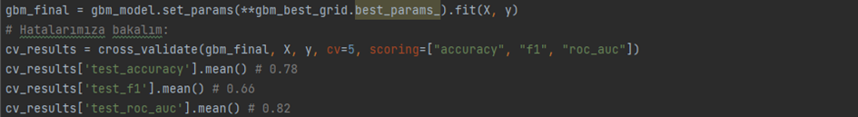
XGBoost Algoritması
Hatalarımızı not aldık, hiper parametre optimizasyonundan sonra nasıl değiştiklerine bakacağız.
Bu Fotoğraf, Bilinmeyen Yazar, CC BY altında lisanslanmıştır

Slide 20
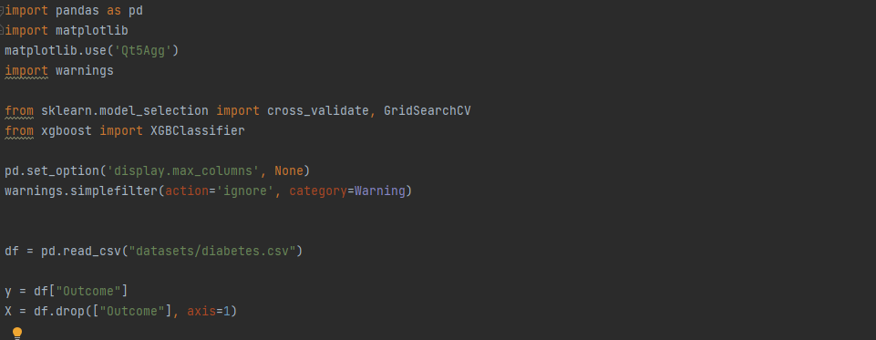
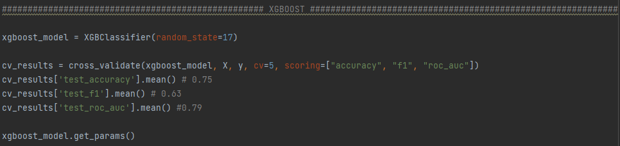
XGBoost Algoritması
Şimdi bir de XGBoost ile modelimizi kuralım;
Bu Fotoğraf, Bilinmeyen Yazar, CC BY altında lisanslanmıştır

Slide 21
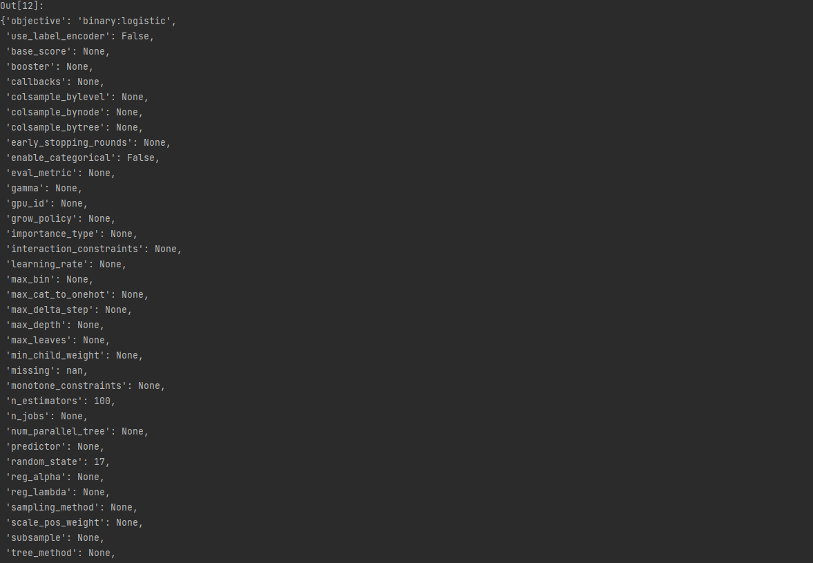
XGBoost Algoritması
Bu Fotoğraf, Bilinmeyen Yazar, CC BY altında lisanslanmıştır

Slide 22
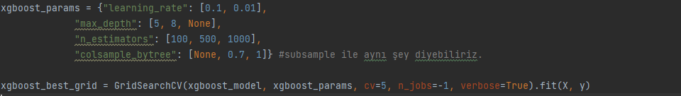
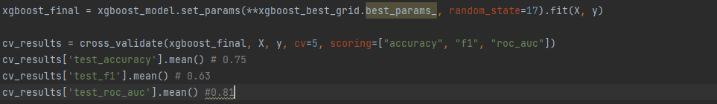
XGBoost Algoritması
Hata skorlarımızın düştüğünü/azaldığını gözlemleyebiliriz.
Bu Fotoğraf, Bilinmeyen Yazar, CC BY altında lisanslanmıştır

Slide 23
Teşekkürler.
Bu Fotoğraf, Bilinmeyen Yazar, CC BY altında lisanslanmıştır

